Slide 1



Slide 2








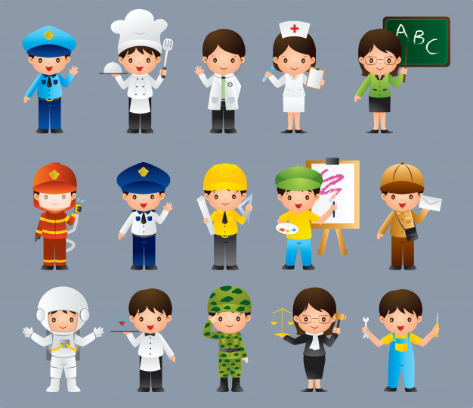
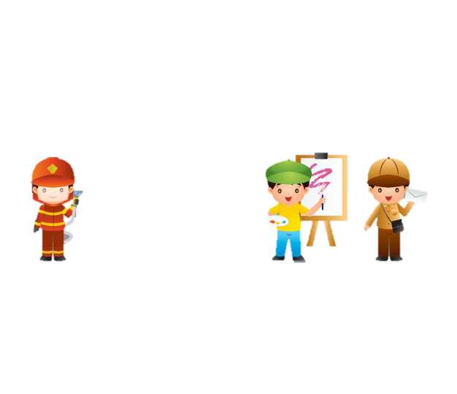










Thứ … ngày … tháng … năm …..

Slide 3


Slide 4
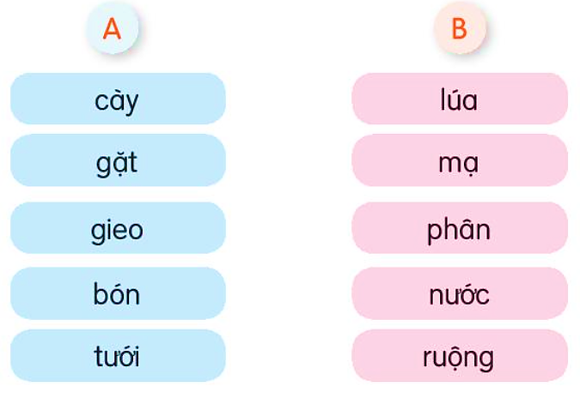
1. Kết hợp từ ở cột A với từ ở cột B để tạo từ ngữ chỉ công việc của người nông dân.

Slide 5
1. Kết hợp từ ở cột A với từ ở cột B để tạo từ ngữ chỉ công việc của người nông dân.

Slide 6

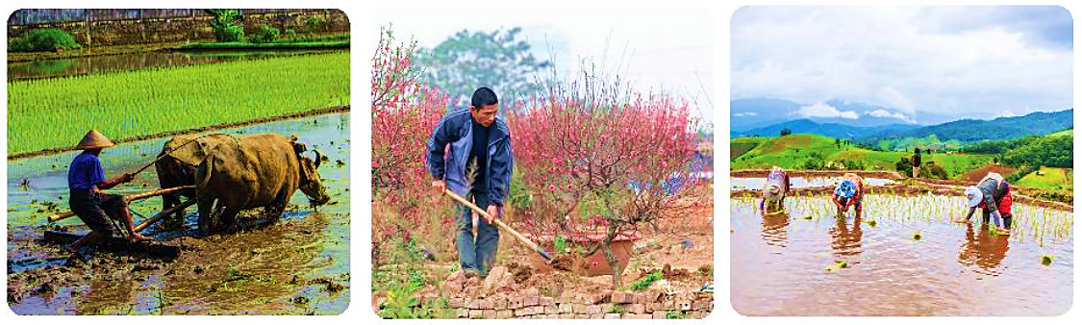
2. Hỏi – đáp về công việc của từng người trong ảnh.
Cày ruộng
Trồng cây
Gieo mạ

